Slide 1
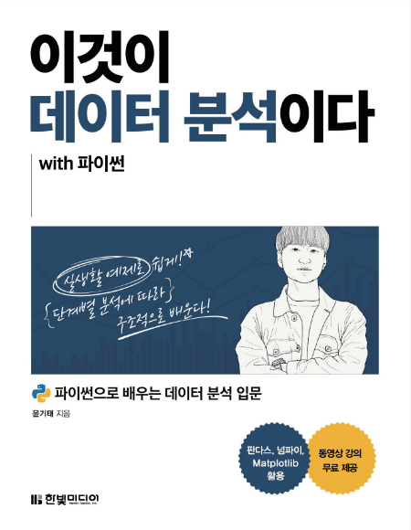
이것이 데이터분석이다 with 파이썬
Chapter 02 텍스트 마이닝 첫걸음

Slide 2
시작하기전에
실습 환경
아나콘다
주피터 노트북
예제 다운로드 및 동영상 강의
깃허브 https://github.com/yoonkt200/python-data-analysis
유튜브 https://www.youtube.com/user/HanbitMedia93
저자 : 윤기태
아주대학교 미디어학과를 졸업하였으며, 패스트 캠퍼스에서 파이썬과 데이터 분석을 주제로 강의하였다. 현재는 이커머스 분야에서 추천시스템을 만드는 머신러닝 엔지니어로 일하고 있다. 주로 랭킹 모델링과 분산처리를 고민하는 데 시간을 보내는 편이다. 데이터 분석과 개발이 취미이지만 취미보다는 노는 것이 더 좋다. 특히 영화를 아주 좋아해서 돈만 준다면 밥도 안먹고 영화만 볼 수도 있다. 그래서 최근에는 영화를 보며 돈을 벌 수 있는 방법을 고민하고 있다. 글쓰는 것도 좋아해서 블로그(https://yamalab.tistory.com)에 이것 저것 쓰고 있으며, 주로 데이터 분석에 대한 글을 쓴다.

Slide 3
이 책의 학습 목표
CHAPTER 00: 들어가기 전에
개발환경 구축과 라이브러리 설치
CHAPTER 01: 데이터에서 인사이트 발견하기
탐색적 데이터분석, 라이브러리 활용, 시각화로 인사이트 발견하기
CHAPTER 02: 텍스트 마이닝 첫걸음
데이터 수집, 키워드 추출과 분석 및 분석 결과 시각화
CHAPTER 03: 미래를 예측하는 데이터 분석
지도 학습과 비지도 학습 개념, 시계열 데이터 분석과 트렌드 예측
CHAPTER 04: 데이터 분류 모델
분류 분석의 개념과 피처 엔지니어링
CHAPTER 05: 데이터 분석 종합 예제
전체 복습 및 프로그램, 서비스에 응용 가능한 실전 예제 정복

Slide 4
Contents
CHAPTER 02: 텍스트 마이닝 첫걸음
SECTION 2-1 웹 크롤링으로 기초 데이터 수집하기
SECTION 2-2 나무위키 최근 변경 페이지 키워드 분석하기
SECTION 2-3 특정 키워드가 있는 게시물 크롤링을 위해 트위터 API 사용하기
SECTION 2-4 트위터 API로 ‘손흥민’과 연관된 키워드 분석하기

Slide 5
CHAPTER 02 텍스트 마이닝 첫걸음
데이터 수집, 키워드 추출과 분석 및 분석 결과 시각화

Slide 6
SECTION 2-1 웹 크롤링으로 기초 데이터 수집하기
키워드의 출현 빈도 분석 학습
파이썬 웹크롤링으로 ‘나무위키 최근 변경 페이지’의 텍스트 데이터를 수집, 분석
대상 페이지의 구조 살펴보기
인터넷 익스플로러, 크롬 등의 웹 브라우저를 실행하여 크롤링의 대상이 될 페이지 구조 탐색
나무위키 ‘최근 변경내역’ 페이지(https://namu.wiki/RecentChanges)의 텍스트 데이터 대상
페이지 리스트의 URL 정보를 수집
웹 크롤링 라이브러리 사용하기
파이썬 BeautifulSoup과 requests 라이브러리
requests: 특정 URL로부터 HTML 문서를 가져오는 작업을 수행 BeautifulSoup 모듈: HTML 문서에서 데이터를 추출하는 작업을 수행
텍스트 정보 수집하기
text ( ) 함수를 사용하여 태그의 텍스트 정보만을 추출
URL 페이지 정보를 기반으로 크롤링하기

Slide 7
SECTION 2-2 나무위키 최근 변경 페이지 키워드 분석하기(1)
Step 1 크롤링: 웹 데이터 가져오기
모든 URL의 데이터를 가져오기
BeautifulSoup을 이용해 웹 크롤링하기
나무위키의 최근 변경 데이터 크롤링하기
Step 2 추출: 키워드 정보 추출하기
‘re’ 모듈로 정규표현식 사용
텍스트 데이터 전처리하기
모든 데이터에 전처리 적용하기
말뭉치 만들기
tolist ( ) 함수, join ( ) 함수
konlpy를 이용해 키워드 추출하기
키워드 가다듬기: 한 글자 키워드 제거하기
키워드 가다듬기: 불용어 사전
키워드 가다듬기: 불용어 제거하기
konlpy 설치 방법
konlpy 공식 문서(https://konlpy-ko.readthedocs.io/ko/v0.4.3/install/)를 참조
컴퓨터에 Java SDK를 설치
c++ 컴파일러를 설치 윈도우: Microsoft Visual C++ 14.0 설치 권장 맥 OS: Xcode 설치 권장 리눅스 OS: gcc 설치 권장
아래와 같은 파이썬 패키지를 설치 env_name) ‘pip install konlpy’ env_name) ‘pip install jpype1’ env_name) ‘pip install Jpype1-py3’

Slide 8
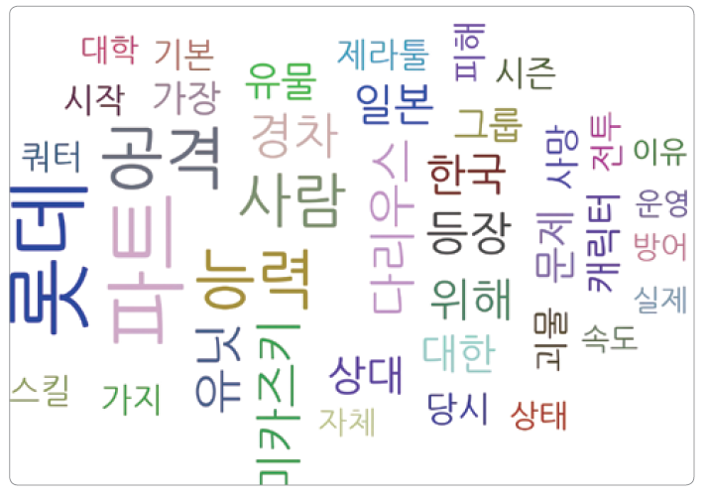
SECTION 2-2 나무위키 최근 변경 페이지 키워드 분석하기(2)
Step 3 시각화: 워드 클라우드 시각화하기
워드 클라우드 패키지 pytagcloud를 설치하고 사용
01. pip로 패키지 설치하기
02. 한글 폰트 다운로드받기
03. pytagcloud의 패키지 경로에 한글 폰트 복사하기
04~05. Lib\site-packages\pytagcloud\fonts 폴더로 이동한 뒤, 다운로드한 나눔 고딕 폰트를 복사
06. fonts.json 파일 수정하기
pytagcloud를 사용하여 키워드 정보 객체(Counter)로부터 가장 빈도수가 높은 n개의 키워드를 추출
pytagcloud 사용한 빈도수 추출 결과

Slide 9
SECTION 2-2 나무위키 최근 변경 페이지 키워드 분석하기(3)
표로 정리하는 데이터 분석
핵심 내용 | 설명
정규표현식을 활용한 텍스트 전처리 | 텍스트 분석 방향에 맞는 문자를 선별하는 방법. 예제에서는 한글을 추출하기 위한 정규표현식을 적용
형태소 분석기를 활용한 키워드 추출 | konlpy 등의 형태소 분석기를 통해 데이터에서 키워드를 추출
불용어 사전 적용 | 많이 등장하지만 실질적인 의미를 갖지 못하는 형태소를 ‘불용어’라고 정의하고, 이를 데이터에서 제거

Slide 10
SECTION 2-3 특정 키워드가 있는 게시물 크롤링을 위해 트위터 API 사용하기
SNS 데이터의 연관 키워드를 분석
트위터 API 등록하기
SNS에서 ‘손흥민’이라는 키워드가 있는 게시물을 크롤링
01~05. 트위터 개발자 계정 등록
06~09. 개발자 앱 등록
10~11. [Keys and tokens] 정보 확인 및 생성
파이썬 API 설정하기
아나콘다에서 tweepy 라이브러리를 설치
트위터 앱에서 발급받은 KEY와 TOKEN 정보를 입력
파이썬 API 사용하기

Slide 11
SECTION 2-4 트위터 API로 ‘손흥민’과 연관된 키워드 분석하기(1)
연관 분석(Association Rule): 데이터의 집합으로부터 특정한 규칙들을 찾아내는 분석 방법
규칙 평가 지표: 지지도(support), 신뢰도(confidence,) 향상도(lift) 등
‘기저귀를 구매하는 사람들은’ ‘휴지를 함께 구매한다’
조건절
결과절
INDEX | 데이터 | INDEX | 데이터
1 | 기저귀, 맥주, 속옷, 휴지 | 6 | 맥주, 기저귀
2 | 맥주, 땅콩, 오징어 | 7 | 속옷, 기저귀, 휴지
3 | 기저귀, 티셔츠, 수건 | 8 | 휴지, 속옷
4 | 맥주, 오징어, 휴지 | 9 | 수건, 휴지
5 | 기저귀, 휴지 | 10 | 수건, 기저귀, 휴지
[표 2-1] 장바구니 데이터

Slide 12
SECTION 2-4 트위터 API로 ‘손흥민’과 연관된 키워드 분석하기(2)
Step 1 API 호출: 트위터 API로 데이터 가져오기
API 데이터로 데이터 프레임 생성하기
Step 2 추출: 키워드 추출하기
텍스트 데이터 전처리하기
text_cleaning( ) 함수로 데이터 프레임에 정규표현식 적용
konlpy를 이용한 키워드 추출하기
하나의 열 데이터 단위로 키워드를 추출
Step 3 분석: 연관 분석을 이용한 키워드 분석하기
파이썬에서 연관 분석 사용하기
apriori ( ) 함수는 Apriori 알고리즘을 적용하여 연관 규칙을 계산하는 함수
트위터 연관 키워드 분석하기
키워드 빈도 추출하기
Step 4 시각화: 연관 키워드 네트워크 시각화하기
연관 키워드 네트워크 시각화하기
network 라이브러리

Slide 13
SECTION 2-4 트위터 API로 ‘손흥민’과 연관된 키워드 분석하기(3)
표로 정리하는 데이터 분석
핵심 내용 | 설명
연관 규칙 분석 | 트랜잭션 데이터에 연관 규칙을 적용하고, 키워드 간의 지지도(support), 신뢰도(confidence), 향상도(lift)를 검토
Apriori 알고리즘 적용 | 큰 규모의 데이터를 처리하기 위해서는 Apriori와 같은 알고리즘을 도입 Apriori는 superset을 이용하여 빈도가 낮은 하위 집합을 가지치기하는 방법

Slide 14
SECTION 2 연습문제(1)
아래의 데이터셋을 기반으로 ①~③번 문제를 해결해보기
① Description 피처의 텍스트 정보를 확인하기
② 텍스트 데이터셋에서 단어를 추출
③ 추출한 단어를 이용하여 워드 클라우드를 출력해보기
>>> online_retail 데이터셋
# -*- coding: utf-8 -*-
%matplotlib inline
import pandas as pd
import numpy as np
import matplotlib.pyplot as plt
import seaborn as sns
# Actual transactions from UK retailer
df = pd.read_csv("../data/online_retail.csv",
dtype={'CustomerID': str,'InvoiceID': str},
encoding="ISO-8859-1")
df['InvoiceDate'] = pd.to_datetime(df['InvoiceDate'],
format="%m/%d/%Y %H:%M")
df = df.dropna()
df.head()

Slide 15
SECTION 2 연습문제(2)
연습문제 데이터셋 실행 결과
 | Invoice No | Stock Code | Description | Quantity | Invoice Date | Unit Price | Customer ID | Country
0 | 536365 | 85123A | WHITE HANGING HEART T-LIGHT HOLDER | 6 | 2010-12-01 08:26:00 | 2.55 | 17850 | United Kingdom
1 | 536365 | 71053 | WHITE METAL LANTERN | 6 | 2010-12-01 08:26:00 | 3.39 | 17850 | United Kingdom
2 | 536365 | 84406B | CREAM CUPID HEARTS COAT HANGER | 8 | 2010-12-01 08:26:00 | 2.75 | 17850 | United Kingdom
3 | 536365 | 84029G | KNITTED UNION FLAG HOT WATER BOTTLE | 6 | 2010-12-01 08:26:00 | 3.39 | 17850 | United Kingdom
4 | 536365 | 84029E | RED WOOLLY HOTTIE WHITE HEART | 6 | 2010-12-01 08:26:00 | 3.39 | 17850 | United Kingdom

